Slide 1


2023년 6월 7일 Study Meeting
상식 기반 QA 모델에서의 그래프 순환 구조의 영향
Influence of Graph Cyclic structure on Common Sense - based QA models
정지$원$
성균관대학교 인공지능학과
석사과정
jwjw9603@g.skku.edu

Slide 2
Influence of Graph Cyclic structure
Contents
01
회의록
02
진행상황
진행상황
중간결과

Slide 3
회의록
이번주에 진행하기로 했던 것
다양한 문제 분석을 위한 자동화하기

Slide 4
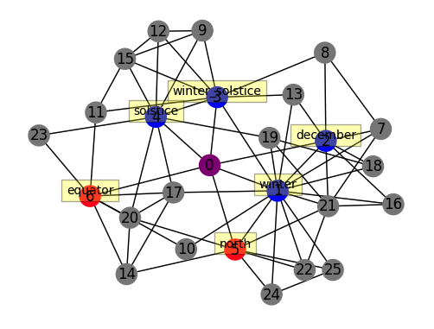
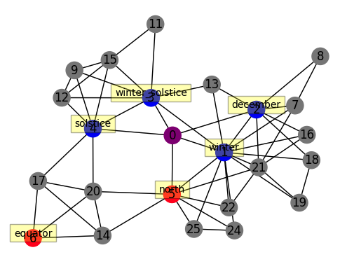
The summer solstice for the northern hemisphere also known as the June solstice
The winter solstice for the northern hemishphere also known as the December solstice
Solstice : 지점(동지와 하지점을 통틀어 이르는 말)
진행상황
Q. “The winter solstice is on December 21st in the”
A. counties B. north of equator C. states D. southern hemisphere
summer_solstice
summer_solstice
yule
june_solstice
midwinter
december_solstice
동지
christmas
snowflake
tropic_of_Capricorn
남회귀선
autumn
tropic_of_cancer
북회귀선
snow
cold
fall
cold
tropic
bear

Slide 5
진행상황
attention
평균 : 0.0477
중간값 : 0.0381
평균 : 0.1334
중간값 : 0.1075
1-layer
5-layer
0,19 : context to question
1,20 : context to answer
2,21 : antonym
3,22 : atlocation
4,23 : capableof
5,24 : causes
6,25 : createdby
7,26 : isa
8,27 : desires
9,28 : hassubevent
10,29 : partof
11,30 : hascontext
12,31 : hasproperty
13,32 : madeof
14,33 : notcapableof
15,34 : notdesires
16,35 : receivesaction
17,36 : relatedto
18,37 : usedfor
winter
snow
winter
snow
1
36:0.0765
21
1
36:0.1088
21
Cycle Encoder
36:0.0381
37:0.0288
36:0.1625
37:0.1292
7
7
남반구의 크리스마스는 덥다
christmas
christmas
평균 : 0.1133
중간값 : 0.08
평균 : 0.1133
중간값 : 0.075
winter
snow
winter
snow
1
36:0.0994
21
1
36:0.1116
21
QAGNN
36:0.1722
37:0.1346
36:0.1644
37:0.1281
7
7
christmas
christmas
[1, 7, 21] 사이클에서 7과 21을 연결하는 에지의 attention score은 모두 cycle encoder가 높았다.
7-21 의 에지 타입은 [37,36,17]중 37의 에지 타입의 attention score가 가장 큼

Slide 6
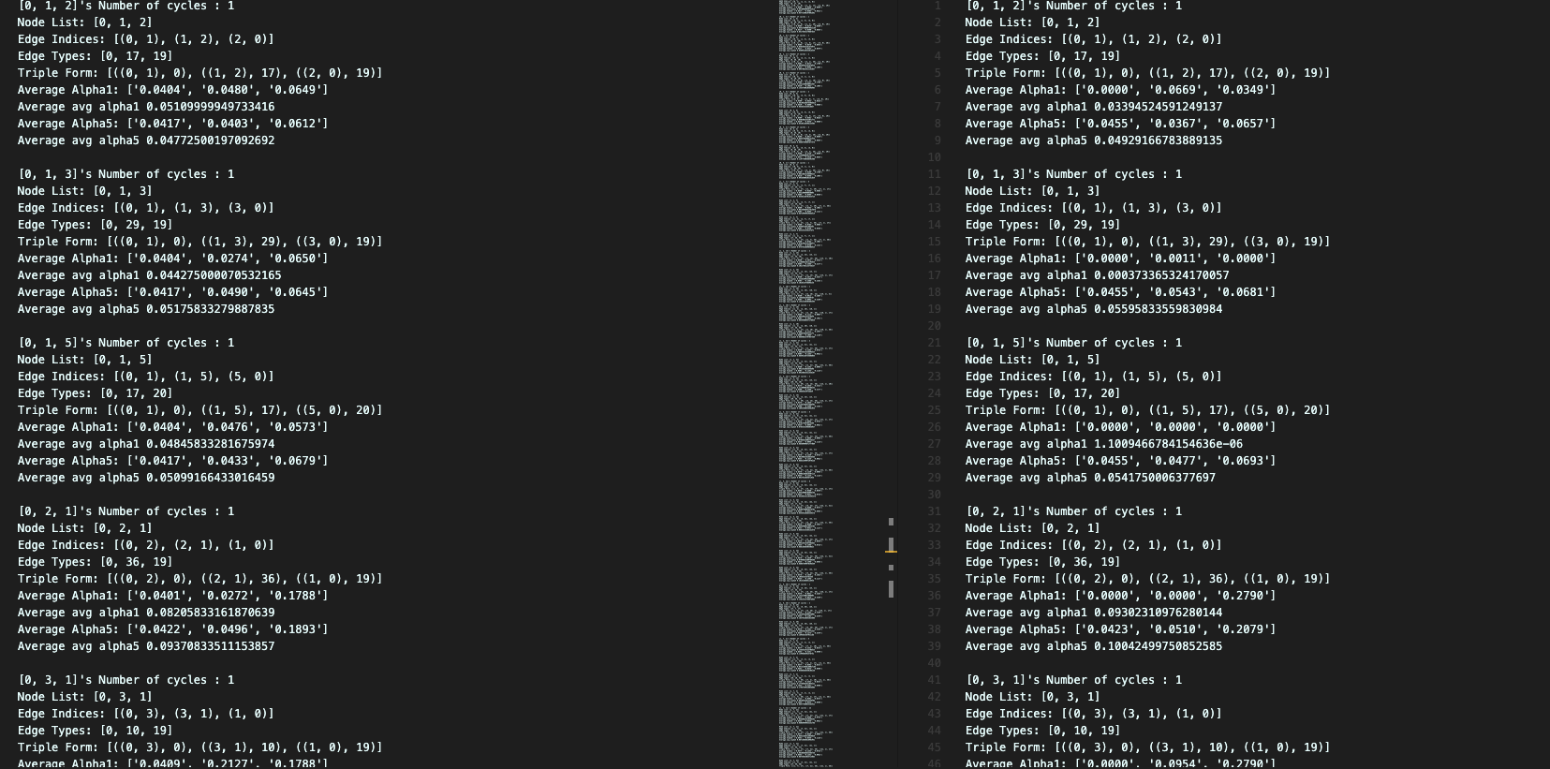
중간 결과

Slide 7
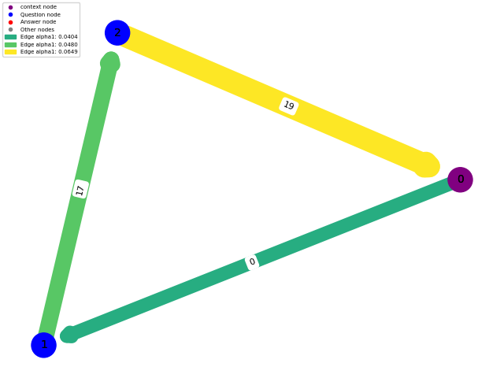
중간 결과

Slide 8
감사합니다
발표 경청해 주셔서 감사합니다
정지원 성균관대학교 인공지능학과 석사 과정
jwjw9603@g.skku.edu

